Slide 1
MULTİPLE SKLEROZ (MS)
Dr.AYŞE GÖKTAŞ

Slide 2
Multiple Skleroz(MS) Nedir?
MS hastalığı, kişinin bağışıklık sistemindeki bozukluk sonucu beyin ve omurilikte çok sayıda plakların oluşmasıyla ortaya çıkan bir hastalıktır. MS hastalığı ataklar halinde gelişir ve ancak uygun tedavi ve düzenli takiple kontrol altında tutulabilmektedir.

Slide 3
MS’li hastalarda santral sinir sistemindeki bu beyaz maddede plak veya lezyon olarak adlandırılan hasarlı alanlar görülür. Bu hasarlı alanlarda siniri çevreleyen miyelin denilen bir maddede kayıp gözlenir.

Slide 4
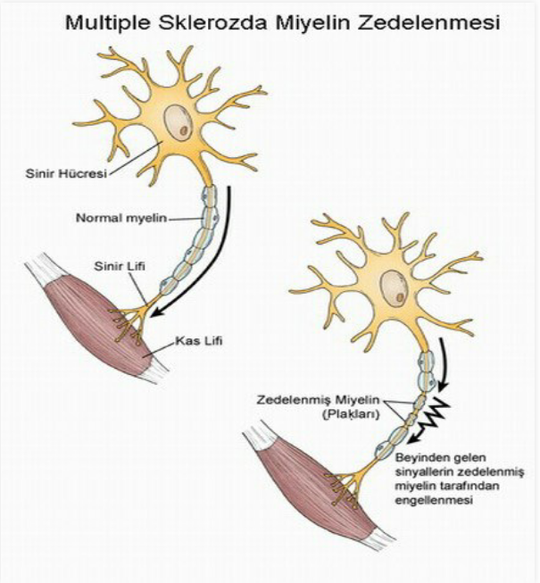

Slide 5
Bu hasar da beyninizin sinir hücrelerinizle gönderdiği sinyalleri düzgün bir şekilde gönderememesine yol açar. Sinir hücreleriniz doğru bir şekilde çalışmadığı için hareketlerinizde ve duygularınızda sorunlar yaşarsınız.

Slide 6
Epidemiyoloji
•Genellikle 20 ila 40 yaş arası kadınlarla görülmektedir.
•Erkeklere oranla kadınlarda 2 kat daha fazla görülür.
•Hastalığın görülme sıklığı 100 binde 2-200 arasındadır.

Slide 7
Semptomlar
Yürümede zorluk
Yorgun hissetme
Bir anda gelen yersiz titreme
Kas spazmları ve kas zayıflığı
Görmede bulanıklık ve çift görme
Cinsel sorunlar
Hissizlik, uyuşma
Depresyon
Ağrı
Hatırlamada güçlük, hafıza sorunları
İdrar kaçırma
Sıcağa karşı hassasiyet

Slide 8
Emes hastalığının ilk belirtileri, kol ya da bacakta kuvvet azalması-güçsüzlük şikayeti ile başlar. Emesli hastalar genellikle yeni gelişen duyu bozuklukları, bulanık görme, denge bozuklukları, çift görme gibi belirtilerile doktora başvurular. MS hastalığının belirtilerinin her hastada birbirinden farklı olabileceğini akılda tutmak gerekir.

Slide 9
MS Teşhisi
Teşhis için en önemli veriler sizin hastalık öykünüz ve muayene bulgularınızdan elde edilir. Teşhis etmenin güç olduğu durumlarda;
MRI: MRI filmleri beyin ve omurilik hakkında detaylı bilgi verir ve MS hastalığı teşhisi için son derece önemlidir. MS hastalığı lezyonları bu filmlerde soluk alanlar olarak görülür.
Beyin omurilik sıvısının incelenmesi: Bu sıvıda, bağışıklık sisteminin aktivitesini gösteren ligklnal bandlar, miyelin proteini saptanabilir.
Bilişsel yetenekler değerlendirilir.

Slide 10
Risk Faktörleri
Kalıtım
Çevresel faktörler
Etnik köken
Enfeksiyonlar (kızamık, uçuk, rubella, su çiçeği, klamidya)
Yaşanılan yer (MS hastalığı ekvatordan uzak olan daha soğuk ülkelerde daha sık görülür. Bu durumun nedeni henüz açıklanabilmiş değil.)

